Slide 1
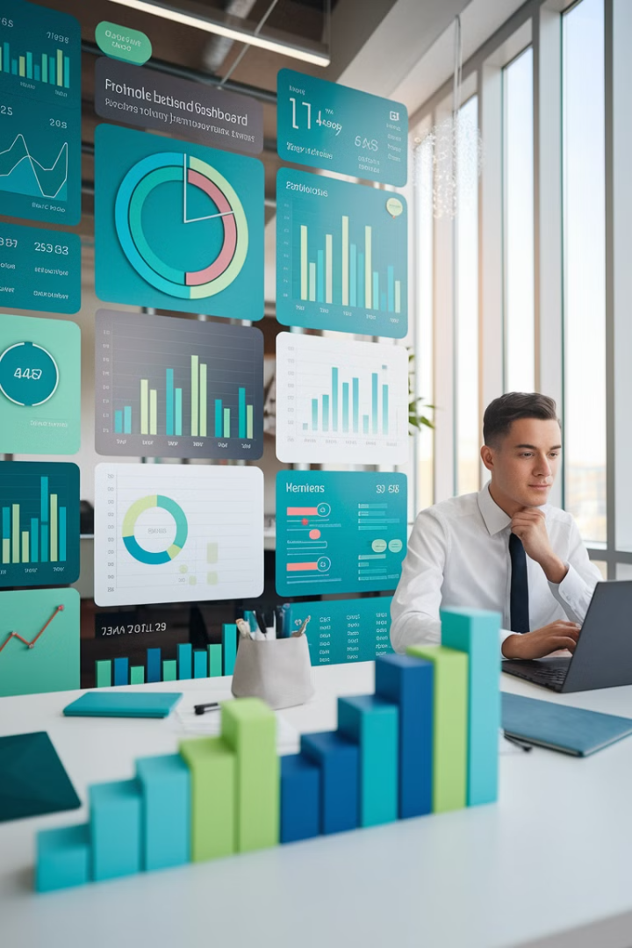
Sistemas Empresariais e Informações Gerenciais
Duração: 45 minutos
Público: Estudantes do Ensino Médio
FF
por Fernando Fonseca

Slide 2

Objetivos da Aula
1
Compreender a função dos sistemas administrativos nas empresas.
2
Conhecer as ferramentas de gestão utilizadas para o controle de informações e processos.
3
Entender a importância das informações gerenciais para a tomada de decisão.

Slide 3
1. Introdução: O que são Sistemas Administrativos?
Nos dias de hoje, a tecnologia se tornou uma parte essencial da gestão de qualquer empresa.
Se antes as empresas usavam papel e caneta para controlar suas finanças, hoje elas se valem de sistemas informatizados para realizar as mais diversas funções, desde o controle de estoque até o atendimento ao cliente.
Os sistemas administrativos são softwares ou programas utilizados pelas empresas para organizar, automatizar e gerenciar suas operações internas.
Isso inclui áreas como finanças, vendas, estoque, recursos humanos, entre outras.

Slide 4
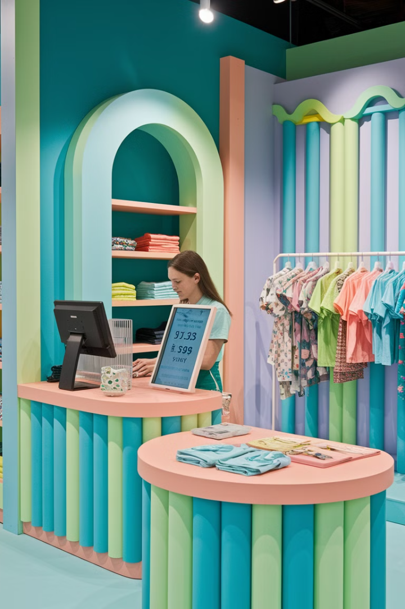
Compreendendo os Sistemas Administrativos
Eles ajudam as empresas a funcionarem de maneira mais eficiente, com menos erros e de forma mais estratégica.
Imagine que você tem uma loja de roupas. Você precisa controlar as vendas, o estoque e, ao mesmo tempo, garantir que os funcionários sejam pagos corretamente.
Isso pode ser feito manualmente, mas seria muito mais difícil e demorado.
Agora, pense em um sistema que, com poucos cliques, organiza e integra essas informações em tempo real, garantindo uma gestão mais eficiente.

Slide 5



2. O que são Sistemas Administrativos?
Função Principal
A principal função de um sistema administrativo é integrar os dados e as operações de uma empresa em um único ambiente digital.
Isso permite que os gestores tenham uma visão clara e em tempo real do que está acontecendo em cada
área do negócio.
Tipos Comuns
Existem vários tipos de sistemas administrativos que podem ser usados para diferentes finalidades. Entre eles, os mais comuns são os Sistemas ERP, Sistemas CRM e Sistemas de BI.
ERP (Enterprise Resource Planning)
É um sistema integrado que abrange todas as áreas da empresa, como estoque, finanças, vendas, compras, recursos humanos, etc. Ele permite que todos os setores compartilhem informações em tempo real, o que facilita a gestão e ajuda a evitar erros e retrabalhos.
Exemplo Real: Empresas como Coca-Cola, Unilever e Petrobras utilizam sistemas ERP como o SAP para integrar suas operações e garantir que todas as áreas funcionem de forma eficiente.

Slide 6
Sistemas CRM e BI
CRM (Customer Relationship Management)
1
Este sistema é focado no relacionamento com o cliente.
Ele armazena todas as interações e informações relacionadas aos clientes, como histórico de compras, preferências e dados de contato.
Ele ajuda as empresas a entender melhor seus clientes, oferecendo um atendimento mais personalizado e eficiente.
2
BI (Business Intelligence)
Sistemas de BI são utilizados para coletar, analisar e transformar dados em informações úteis para a tomada de decisão.
Eles são essenciais para empresas que buscam melhorar seu desempenho com base em dados concretos e em tempo real.
Exemplo Real: Power BI da Microsoft é uma ferramenta de BI amplamente usada.
Ela permite que empresas de diferentes setores criem relatórios e dashboards para analisar seu desempenho em áreas como vendas, marketing e finanças.
Exemplo Real: Salesforce é um dos sistemas CRM mais populares no mundo e é utilizado por grandes empresas como Adidas e Amazon.
Com o Salesforce, essas empresas conseguem gerenciar suas vendas, marketing e atendimento ao cliente em um único lugar.

Slide 7

3. Tipos de Sistemas Utilizados pelas Empresas
ERP (Enterprise Resource Planning)
O ERP é considerado um sistema de gestão completo, capaz de integrar todos os processos empresariais em uma única plataforma.
Ele facilita a comunicação entre as diferentes áreas da empresa e automatiza várias funções, como o controle de estoque, compras, vendas, finanças e recursos humanos.
Exemplo de Uso do ERP: Uma empresa de grande porte, como a Magazine Luiza, usa um sistema ERP para integrar suas operações de vendas online e lojas físicas.
Antes de implementarem esse sistema, a empresa tinha dificuldades em controlar o estoque e a distribuição de produtos. Após a implementação do ERP, a empresa conseguiu reduzir os erros no controle de estoque e melhorar a experiência do cliente, garantindo que os produtos estivessem sempre disponíveis para os consumidores.

Slide 8
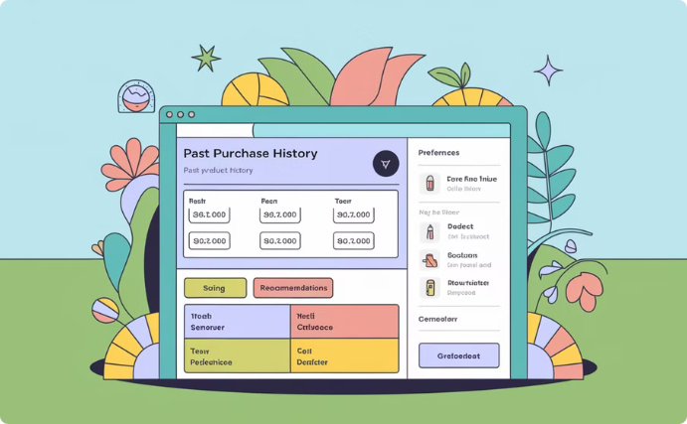

CRM - Gestão de Relacionamento com Clientes
CRM (Customer Relationship Management)
Exemplo de Uso do CRM
O CRM é uma ferramenta voltada para o relacionamento com os clientes.
Ele coleta dados sobre os clientes, como histórico de compras, comportamento e preferências.
A Amazon utiliza o sistema CRM para analisar o comportamento dos seus clientes e sugerir produtos de acordo com os interesses e compras anteriores.
Com esses dados, a empresa pode oferecer um atendimento personalizado, enviar promoções e mensagens direcionadas, além de melhorar a fidelização do cliente.
Isso contribui para aumentar as vendas e melhorar a experiência do consumidor.

Slide 9
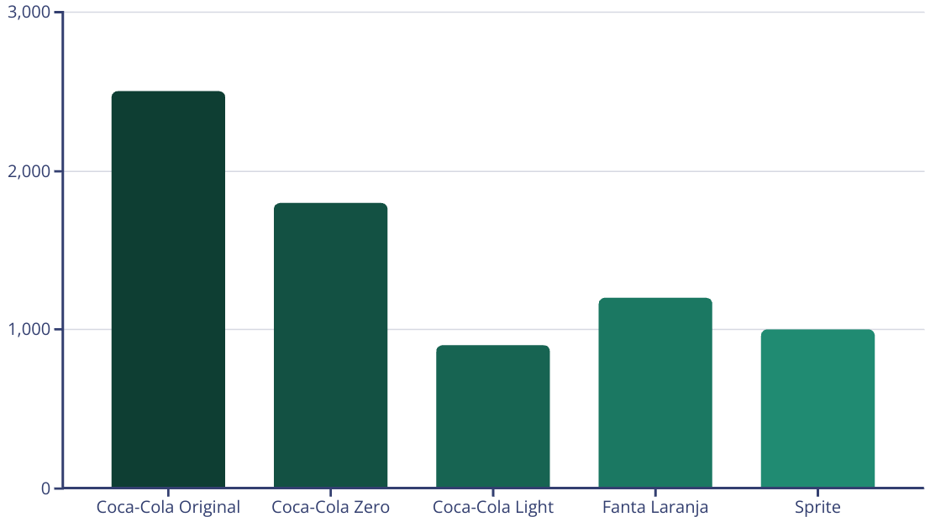
BI - Business Intelligence
Sistemas de BI ajudam as empresas a tomarem decisões baseadas em dados reais.
Eles analisam grandes volumes de dados e geram relatórios e gráficos que mostram tendências,
pontos fortes e fracos da empresa.
Com essas informações, os gestores podem melhorar as operações e ajustar suas estratégias.
Exemplo de Uso do BI: Uma empresa como a Coca-Cola usa ferramentas de BI para analisar as vendas de seus produtos em diferentes regiões e determinar quais sabores de refrigerantes estão vendendo mais.
Esses dados ajudam a empresa a planejar sua produção e campanhas de marketing de forma mais assertiva.

Slide 10





4. A Importância das Informações Gerenciais
Desafio
Importância
Se você não tem dados claros sobre como sua empresa está funcionando, como pode saber onde melhorar ou o que fazer para crescer?
Agora, vamos entender o papel das informações gerenciais dentro de uma empresa.
Elas são essenciais para a tomada de decisões.
2
1
Solução
3
As informações gerenciais ajudam a responder a essas perguntas.
Informações de Vendas
5
Quais produtos estão mais vendidos? Quais não estão indo tão bem?
O CRM e o ERP ajudam a obter esses dados, permitindo ajustes rápidos na estratégia de vendas.
Informações Financeiras
4
Como estão as finanças da empresa? A empresa está lucrando ou perdendo dinheiro?
O sistema ERP pode gerar relatórios financeiros em tempo real, mostrando todas as receitas e despesas.

Slide 11



Informações de Estoque e Exemplo Prático
Decisão Estratégica
1
Ajuste de cardápio
Análise de Dados
2
Pizza frango > calabresa
Informações de Estoque
3
Controle de ingredientes
Informações de estoque: Quais produtos precisam ser reabastecidos? O ERP permite que os gestores saibam exatamente o que está no estoque e quando é necessário comprar mais.
Exemplo Prático: Imagine uma pizzaria que usa um sistema ERP para acompanhar as vendas de diferentes sabores de pizza.
O sistema pode mostrar que a pizza de frango com catupiry está vendendo muito mais do que a pizza de calabresa, o que permite à pizzaria focar mais no sabor mais popular e ajustar suas promoções.

Slide 12
5. Dinâmica "Sistema de Gestão na Prática"
Objetivo
Grupo 2
Cada grupo vai apresentar como o sistema ajudaria a resolver o problema, levando em consideração as informações fornecidas.
Grupo 1
Uma pizzaria que quer saber quais sabores de pizza mais vendem no fim de semana para criar uma promoção.
O CRM vai mostrar o histórico de compras.
Apresentação
Uma loja de roupas que precisa decidir qual modelo de camisa reabastecer.
O sistema de gestão vai mostrar quais modelos estão mais vendidos.
Agora, vamos fazer uma dinâmica prática para ver como esses sistemas funcionam na realidade.
Cada grupo vai ter que usar um sistema de gestão (baseado em perguntas que simulam um ERP ou CRM) para resolver um problema simples.

Slide 13
6. Estudo de Caso: Empresas que Implementaram Sistemas de Gestão
Resultados
1
Experiência melhorada
Implementação
2
Sistema ERP integrado
Desafio
3
Controle de estoque
Estudo de Caso: Magazine Luiza
A Magazine Luiza implementou um sistema ERP para integrar suas operações físicas e online.
Antes disso, a empresa enfrentava dificuldades para controlar o estoque e gerenciar a distribuição dos produtos entre suas lojas e o e-commerce.
Com a implementação do ERP, a Magazine Luiza foi capaz de otimizar suas operações, reduzir erros no estoque e oferecer uma melhor experiência de compra para os seus clientes.

Slide 14
Conclusão
100%
3
1
Essenciais
Benefícios
Futuro
Sistemas administrativos são fundamentais para a gestão moderna
Redução de erros, economia de tempo e decisões mais assertivas
Necessários para competitividade no mercado
Para concluir, quero reforçar que os sistemas administrativos são essenciais para a gestão moderna das empresas.
Eles ajudam a reduzir erros, economizar tempo e tomar decisões estratégicas mais assertivas.
No futuro, qualquer empresa que você abrir vai precisar dessas ferramentas para ser competitiva no mercado.
Tarefa para Casa: Pesquise sobre um sistema de gestão, como ERP, CRM ou BI. Escolha um que você ache interessante e explique como ele poderia ser útil em uma empresa que você gostaria de abrir no futuro.

Slide 15

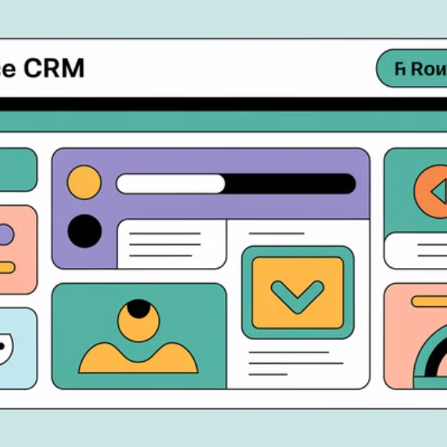

Materiais Complementares
Materiais Complementares:
Documentário: "The Social Network" (sobre a criação do Facebook e o uso de dados para tomar decisões).
Sites:
Salesforce: Plataforma de CRM.
SAP: Empresa que oferece sistemas ERP.

